Slide 1
MedLSAM: Localize and Segment Anything Model for 3D CT Images (2023, MIA)
2024.04.23
Seung-Ha Noh
Department of Computer Science

Slide 2
Contents
Introduction
Method
Experiments
Conclusion

Slide 3
1. Introduction
Notes:
출처 : https://github.com/Hannibal046/Awesome-LLM

Slide 4
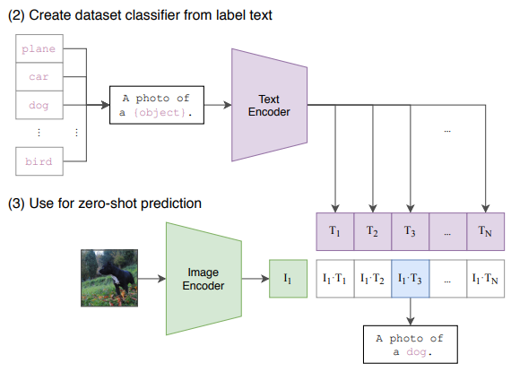
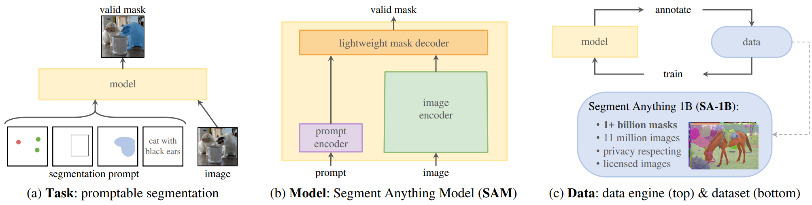
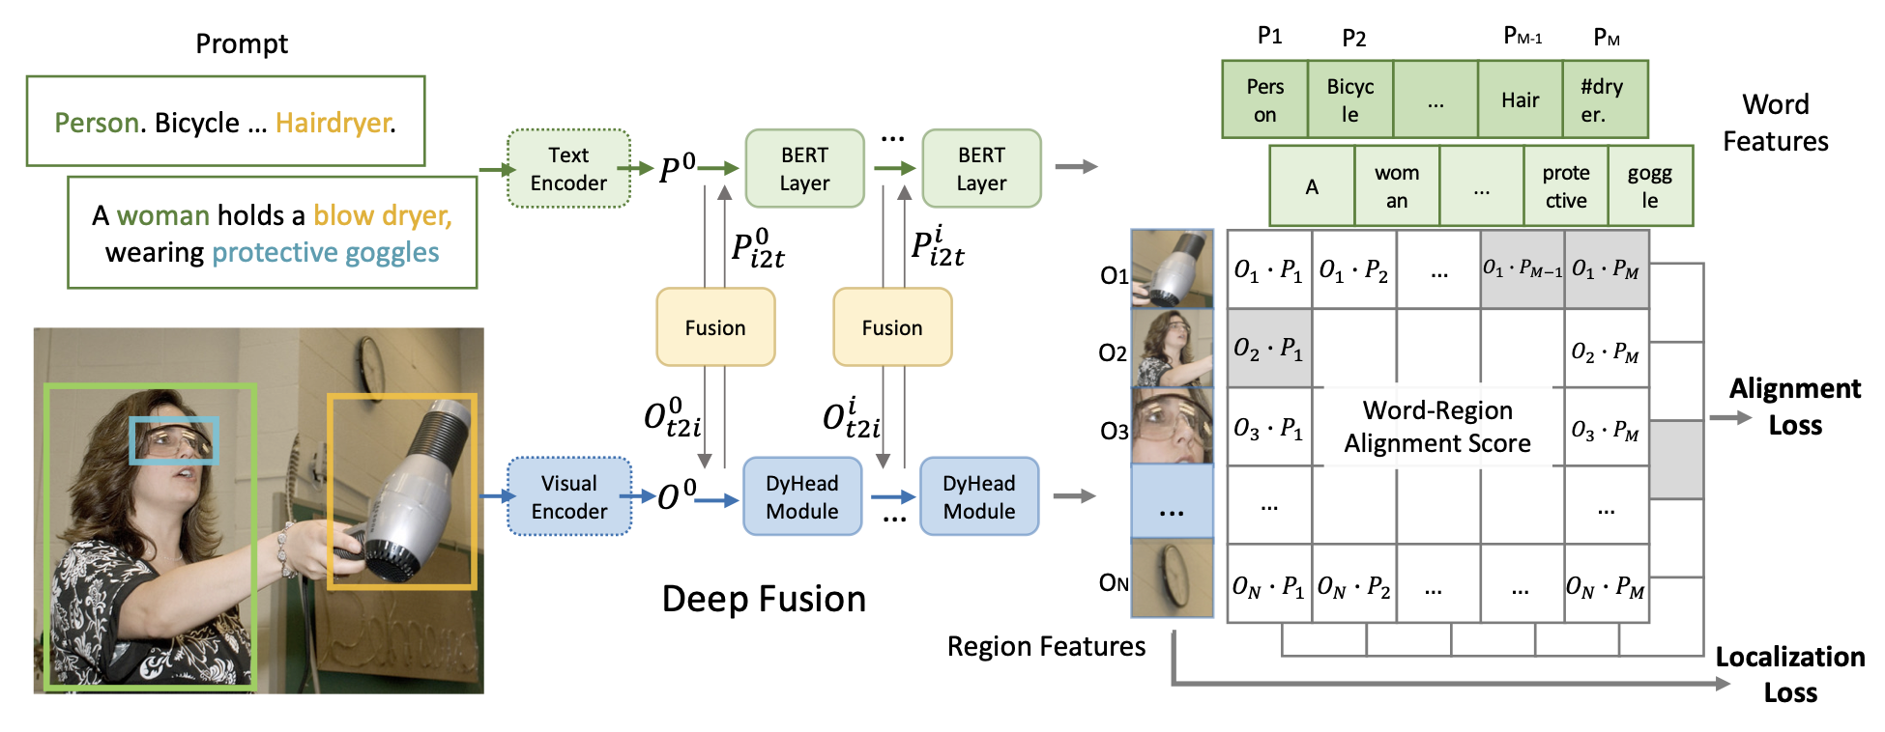
Introduction
Large-scale Foundation models 유행
  Computer vision 분야에서도 다양한 Large-scale foundation 모델들이 개발되고 있음
    여러 visual task에 적용되고 있음
    대표적인 모델들
      CLIP (Radford et al., 2021) – 이미지와 텍스트와의 연관성(유사도) 이해
      GLIP (Li et al., 2022) – Object detection + Phrase Grounding
      Segment Anything Model(SAM) (Kirillov et al., 2023) – 프롬프트를 활용한 image segmentation
Notes:
출처 : https://github.com/Hannibal046/Awesome-LLM

Slide 5
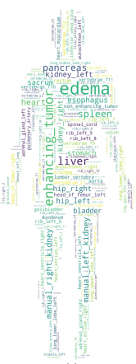
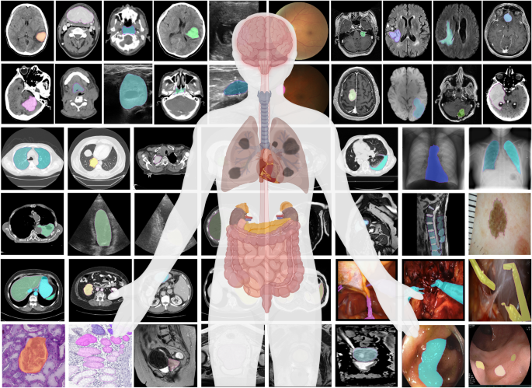
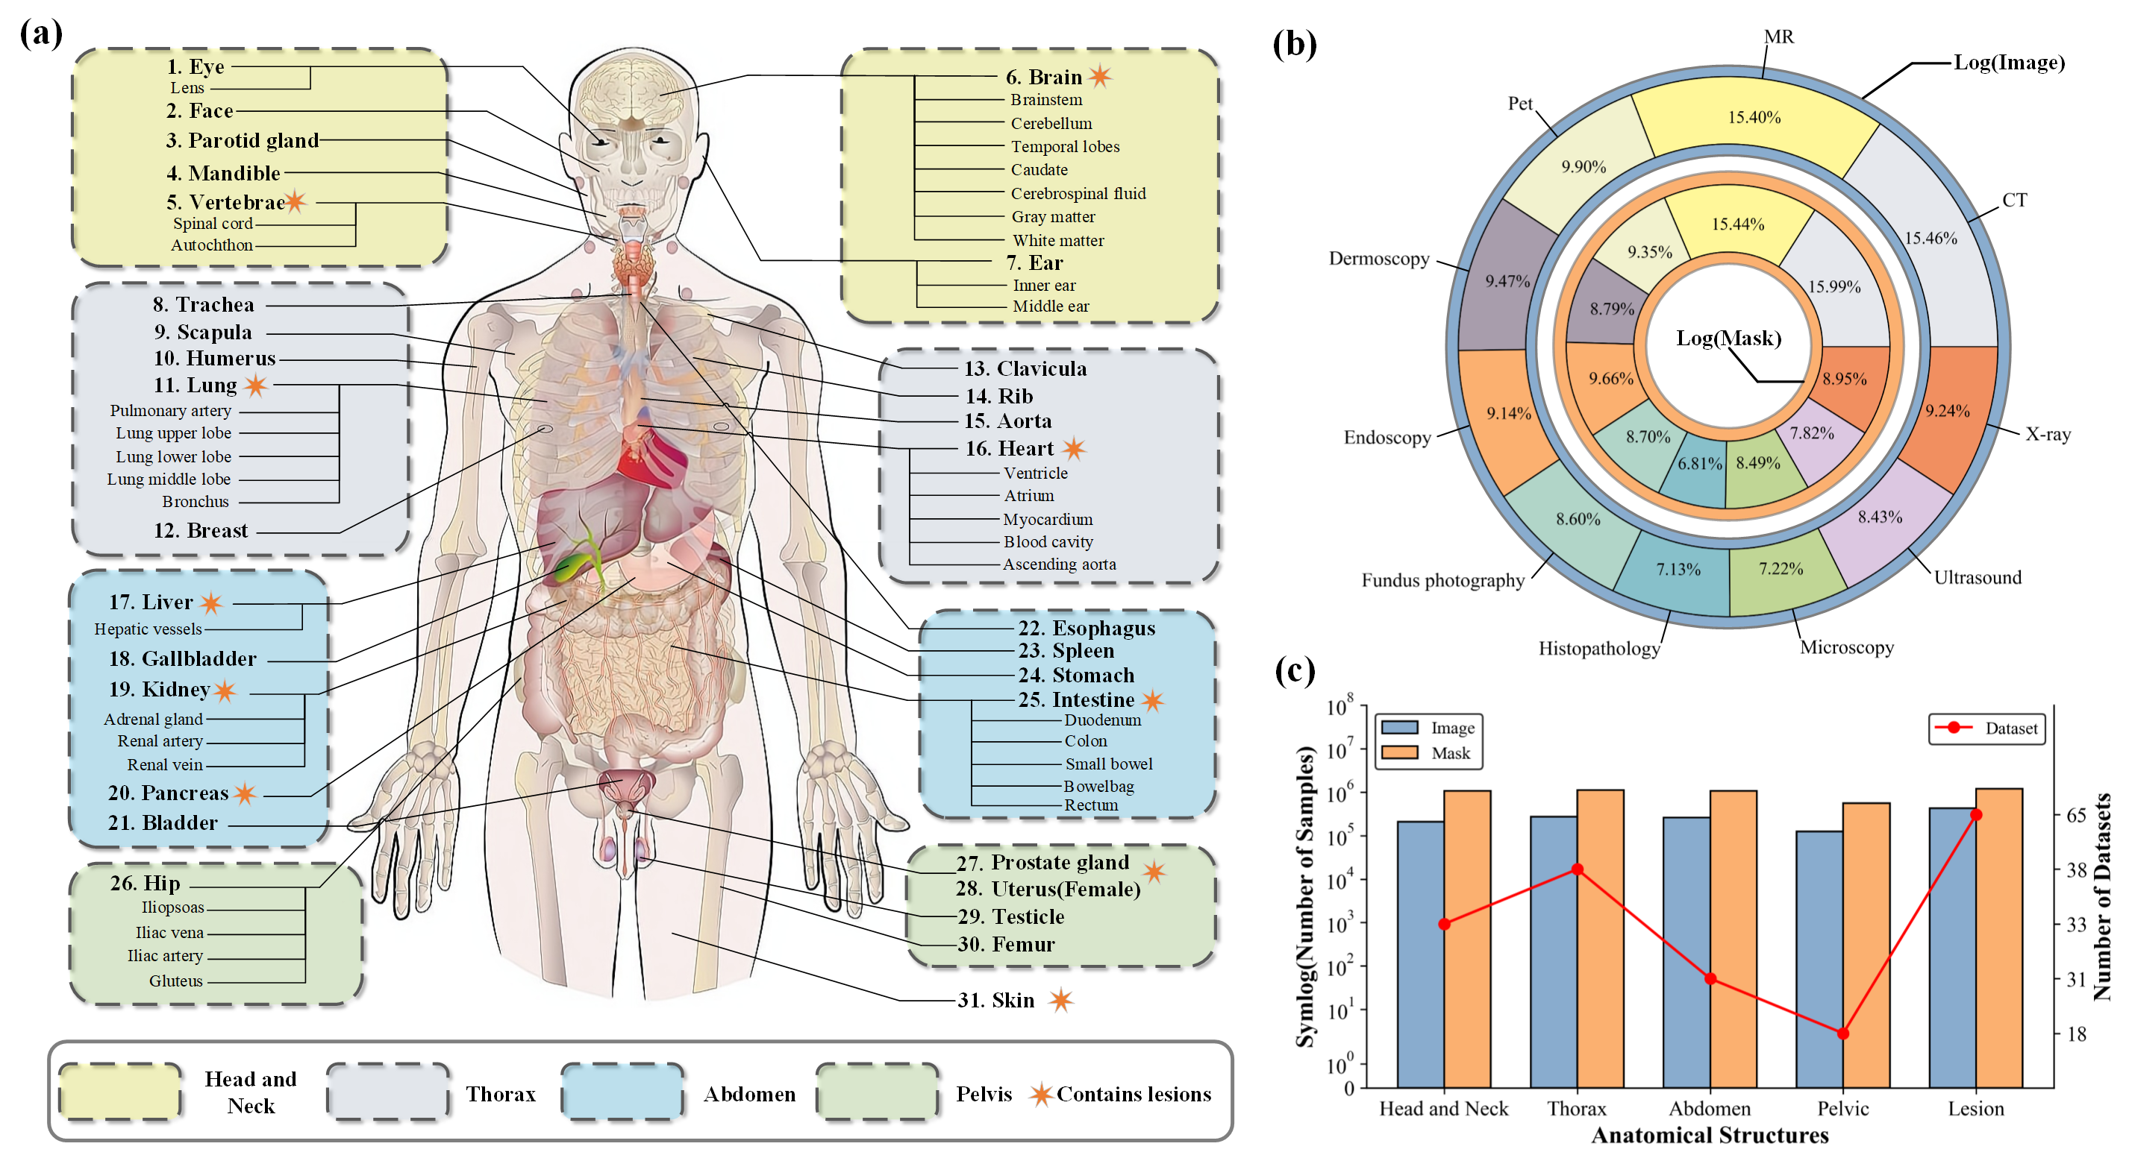
Introduction
SAM in Medical images
  일반 분야에서 범용성을 입증한 SAM을 의료 도메인에 적용하려는 연구들이 활발하게 진행중
    Medical SAM Adapter(Wu et al., 2023), MedSAM(Ma et al., 2023) ...
    우수한 성능을 보여주고 있지만, 실패하는 시나리오도 존재 => inconsistency
      이런 inconsistency는 SAM이 natural image에서 학습된 모델이기 때문
  의료영상 도메인으로 적응 시키기 위해서는 대규모의 의료 영상 데이터셋 구축이 필수적
    MedSAM: ~1.1M masks, SAM-Med2D: ~19.7M masks, SAM-Med3D: 131K masks
Notes:
출처 : https://github.com/Hannibal046/Awesome-LLM

Slide 6
Introduction
SAM in Medical images
  SAM을 학습하기 위해서는 manual prompts 필요
    Labeled points or bounding boxes 같은 manual prompts 필요
    특히, CT, MRI와 같은 3D 영상들은 slice 단위로 prompt가 있어야 하기 때문에 더욱 time-consuming
“자동으로 적절한 prompt를 생성할 필요가 있다”
“자동으로 적절한 prompt를 생성할 필요가 있다”
완전히 자동화된 Segmentation 프레임워크 제안
Notes:
출처 : https://github.com/Hannibal046/Awesome-LLM

Slide 7
2. Method
Notes:
출처 : https://github.com/Hannibal046/Awesome-LLM

Slide 8
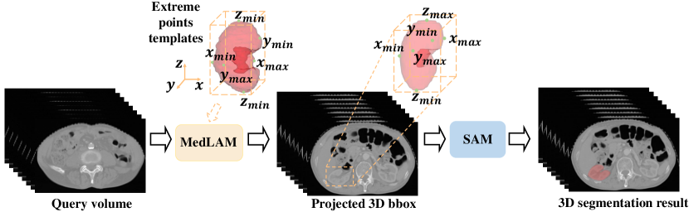
Method
Framework Overview
  Complete autonomous segmentation framework
  2개의 stage로 구성
    MedLAM : automated localization module
      입력 영상에 대한 bounding box prompt 생성
    SAM : segmentation module
Notes:
출처 : https://github.com/Hannibal046/Awesome-LLM

Slide 9
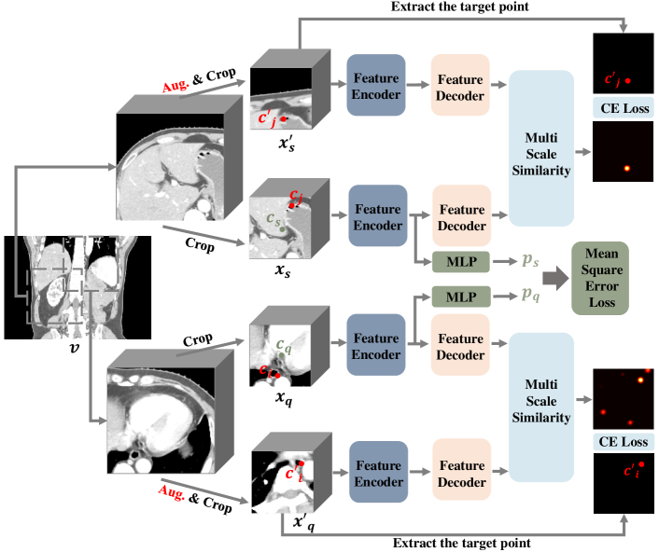
Method
MedLAM
  입력 영상에 관심있는 대상에 대한 Bbox prompt를 자동으로 생성하는 역할
  구성요소
    Feature Encoder
    MLP
    Feature Decoder
  Contrastive learning을 사용하여 학습 수행
  2개의 파이프라인 사용
    Unified Anatomical Mapping (UAM)
    Multi-Scale Similarity (MSS)
Notes:
출처 : https://github.com/Hannibal046/Awesome-LLM

Slide 10
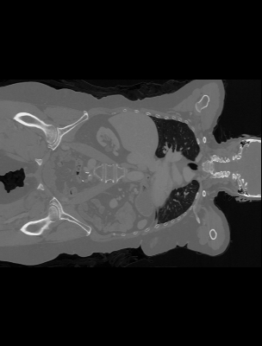
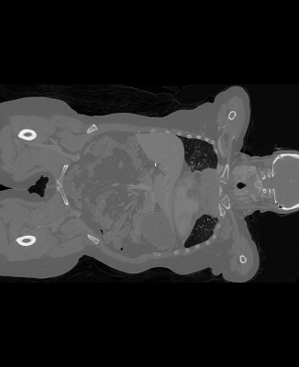
Method
Unified Anatomical Mapping (UAM)
  다른 사람이여도, tissue, orgran과 같은 해부학적 구조들은 상대적으로 비슷한 위치를 가질 것이다!
    Ex. 환자 A와 B 모두 일반적으로 간의 위치는 폐 아래쪽에서 왼쪽에 있을 것이다!
다른 사람
환자 A
환자 B
Notes:
출처 : https://github.com/Hannibal046/Awesome-LLM

Slide 11
Method
Unified Anatomical Mapping (UAM)
  라벨링된 point와 상대적으로 비슷한 위치를 찾음 => coarse localization
Labeled point
다른 사람
Annotated scan
Unannotated scan
Notes:
출처 : https://github.com/Hannibal046/Awesome-LLM

Slide 12


Method
학습 방법
    Encoder + MLP를 거쳐, 입력 패치의 해부학적 위치를 나타내는 3D latent vector 생성
    패치 간의 거리만큼, 3D latent vector간의 차이가 있어야 한다! => Contrastive learning 수행
Feature
Encoder
MLP
crop
$$𝓟_{s}$$
실제 좌표계에서의 거리(차이)
Share
weights
3D latent vector에서의 거리(차이)
Feature
Encoder
MLP
crop
$$𝓟_{q}$$
Notes:
출처 : https://github.com/Hannibal046/Awesome-LLM

Slide 13





Method
학습 방법
    Mean square error(MSE) loss 사용
      $d_{qs}$ : GT offset – 실제 패치의 중심 좌표간 거리 (pixel-spacing 반영)
      ${d′}_{qs}$: Predicted offset - 3D latent vector간의 차이
$$Loss= \left\|d_{qs} − {d'}_{qs}\right\|$$
Feature
Encoder
MLP
crop
$$𝓟_{s}$$
GT offset
Predicted offset
Share
weights
$$d_{qs}^{′}= \left(c_{s} - c_{q}\right)∙e$$
$$d_{qs}^{ }= r∙tanh\left(p_{s} - p_{q}\right)$$
Feature
Encoder
MLP
crop
$$𝓟_{q}$$
Notes:
출처 : https://github.com/Hannibal046/Awesome-LLM

Slide 14









Method
Inference
  Labeling된 support image를 사용해서 unlabeled 이미지 상 ROI detection 수행
Coarse position
$$c_{q}^{1}=c_{q}^{0} + d_{qs}^{0}$$
Support point
$$c_{s}$$
Support Patch
$x_{s}^{ }$
Feature
Encoder
MLP
$$p_{s}$$
Support image
Share
weights
Coarse Relative Position
$$d_{qs}^{0}$$
$$d_{qs}^{ }= r∙tanh\left(p_{s}- p_{q}\right)$$
move
Query image
Randomly initialized point
$$c_{s}$$
Initial Patch
$x_{q}^{0}$
$$p_{q}$$
Feature
Encoder
MLP
Query image

Slide 15
Method
Multi Scale Similarity (MSS)
  같은 latent vector를 가져도, 실제로는 다른 해부학적 구조를 가질 수 있음
    사람마다 정확한 구조적 위치는 약간씩 다름
  Coarse localization point를 교정할 방법이 필요
  coarse한 범위를 Pixel-level features로 추출하여, point를 조정하자!
Final localized point
Refine
Coarsely localized point
UAM
다른 사람
환자 A
환자 B
Notes:
출처 : https://github.com/Hannibal046/Awesome-LLM

Slide 16

Method
Multi Scale Similarity (MSS)
  2개의 patch 사용 - $x_{s}, {x′}_{s}$
  $x_{s}$에서의 임의의 점 $c_{j}$와 일치하는 점을 ${x′}_{s}$에서 찾기 – ${c′}_{j}$
    두 점은 같은 위치를 가리키고 있음
    같은 위치는 매우 유사한 특징을 갖고 있을 것이다!
F⁰
(C, H, W, Z)
F¹
(C, H/2, W/2, Z/2)
유사
F²
(C, H/4, W/4, Z/4)
같은 위치
유사
F⁰
유사
(C, H, W, Z)
F¹
(C, H/2, W/2, Z/2)
F²
(C, H/4, W/4, Z/4)
Notes:
출처 : https://github.com/Hannibal046/Awesome-LLM

Slide 17
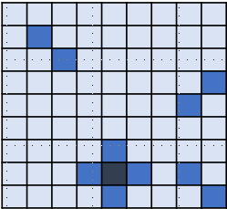
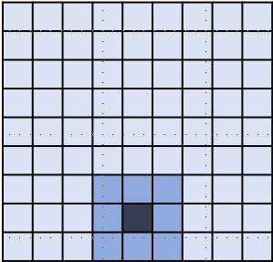
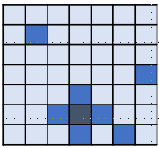
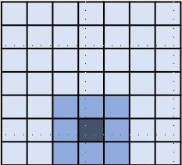
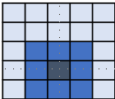
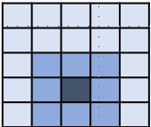

Method
학습 방법
    $x_{s}^{ }$에서 해당 point에 해당하는 feature 추출 – anchor point feature
    Anchor feature와 $x_{s}^{′}$의 feature를 비교
      cosine similarity 연산을 통해 similarity matrixes 생성
      softmax를 통해 유사성을 극대화 해주면서 최종적으로 probability matrixes 생성
F⁰
COS
softmax
(C, H, W, Z)
F¹
F²
(C, H/2, W/2, Z/2)
(C, H/4, W/4, Z/4)
..
softmax
같은 위치
F⁰
(C, H, W, Z)
COS
softmax
F¹
(C, H/2, W/2, Z/2)
F²
(C, H/4, W/4, Z/4)
Similarity matrixes
Probability matrixes
Anchor point feature
Notes:
출처 : https://github.com/Hannibal046/Awesome-LLM

Slide 18
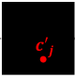
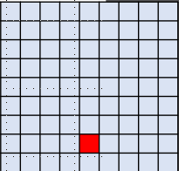
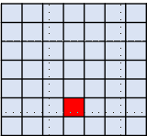




Method
학습 방법
    $x_{s}^{′}$의 $c_{j}^{′}$를 GT로 사용하여, 실제 probability matrixes와 비교 – Cross Entropy loss 사용
    $$L_{CE}=L_{CE}^{0}+L_{CE}^{1}+ L_{CE}^{2}$$
      Sallower map부터 fine-grained map까지 모두 봄 => coarse-fine fusion 효과
Fine
F⁰
COS
softmax
CE Loss
(C, H, W, Z)
F¹
F²
(C, H/2, W/2, Z/2)
$$\frac{{c′}_{j}}{2}$$
(C, H/4, W/4, Z/4)
..
softmax
CE Loss
같은 위치
F⁰
(C, 1, 1, 1)
$$\frac{{c′}_{j}}{4}$$
(C, H, W, Z)
COS
softmax
CE Loss
F¹
(C, 1, 1, 1)
(C, H/2, W/2, Z/2)
Similarity matrixes
Probability matrixes
GT
Coarse
F²
(C, H/4, W/4, Z/4)
(C, 1, 1, 1)
Anchor point feature
Notes:
출처 : https://github.com/Hannibal046/Awesome-LLM

Slide 19
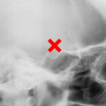
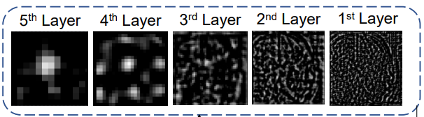
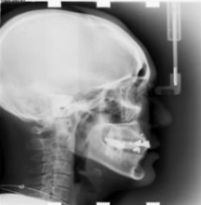
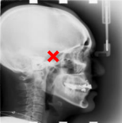
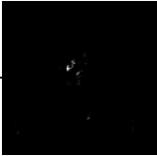


Method
Inference
  Labeled data의 point를 anchor feature로 사용하여, query patch의 영역 중 가장 유사한 부분 찾아 냄
Feature
Encoder
Feature Decoder
2
1
0
Support point
$$c_{s}$$
Support Patch
$x_{s}^{ }$
Support image
Anchor features
COS
COS
COS
Up Sampling to H x W
Feature
Encoder
Feature Decoder
Dot multiply
Initial Patch
$x_{q}^{0}$
Query image

Slide 20

Method
Final loss
$$L_{final}= L_{MSE}+L_{CE}$$
Notes:
출처 : https://github.com/Hannibal046/Awesome-LLM

Slide 21











Method
전체 Inference pipeline
    STEP 1) UAM 프레임워크를 통해 Coarse한 point 찾기
    STEP 2) MSS 프레임워크를 통해 Fine-grained하게 교정
Fine Relative Position
$$d_{qs}^{1}$$
$$MSS$$
Support point
$$c_{s}$$
Support Patch
$x_{s}^{ }$
Fine position
$$c_{q}^{2}=c_{q}^{1} + d_{qs}^{1}$$
Coarse Patch
${x_{q}^{1}}_{ }^{ }$
Coarse Relative Position
$$d_{qs}^{0}$$
Support image
$$UAM$$
move
Randomly initialized point
$$c_{s}$$
Coarse position
$$c_{q}^{1}=c_{q}^{0} + d_{qs}^{0}$$
move
Initial Patch
$x_{q}^{0}$
Query image
Query image
Query image

Slide 22
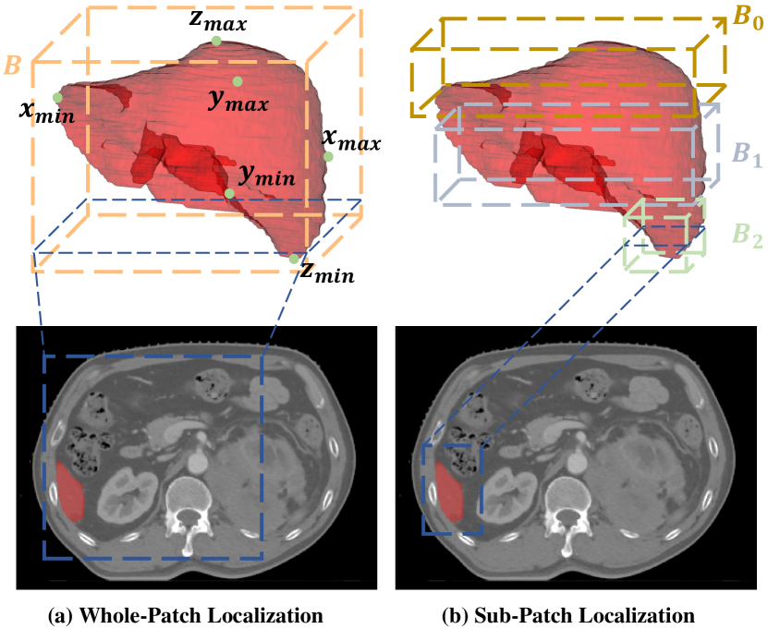

Method
Sub-Patch Localization (SPL)
  기존의 prompt들은 객체의 전체 구조를 다 포함 => Whole-Patch Localization (WPL)
    어느 slice에서는 객체의 크기에 비해 너무 큰 bbox를 얻음
  하나의 bbox 대신에 여러 개의 bbox로 나누자! => Sub-Patch Localization (SPL)
    Slice별로 segmentation을 수행할 때, 더 적절한 prompt를 줄 수 있음
    입력 영상을 $n$ mm의 segments로 나눈 후, 각각 MedLAM을 통과시켜, 여러 개의 bbox 구함

Slide 23
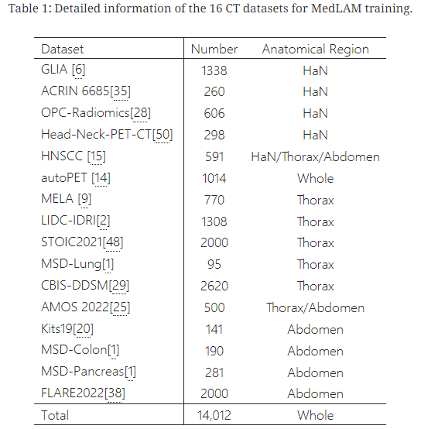
Methods
Training Dataset
  Set of 16 datasets
  Total 14,012 CT scans
  Various regions => diverse and abundant data => ensures robustness and generalizability
Notes:
출처 : https://github.com/Hannibal046/Awesome-LLM

Slide 24
3. Experiments
Notes:
출처 : https://github.com/Hannibal046/Awesome-LLM

Slide 25
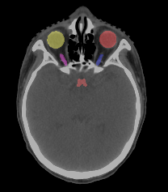
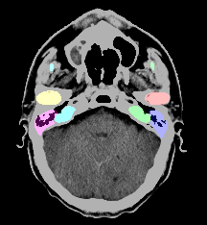
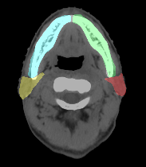
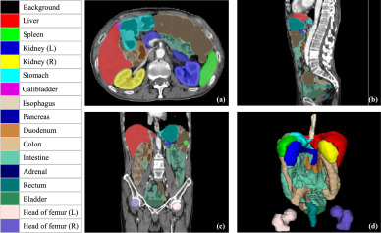
Experiments
Dataset
  Training Dataset
    총 16개의 CT dataset 사용
      14,012 CT scans
      사람의 전 신체부위를 아우르도록 데이터셋 구성 - 16 abdomen organs
  External Dataset
    2개의 CT dataset 사용
      Struct-Seg19 Task1 dataset
        50 CT scans
        대상 : 22 Head and Neck(HaN) organs
      WORD dataset
        120 CT scans
        대상 : 16 abdomen organs
https://structseg2019.grand-challenge.org/Home/
https://structseg2019.grand-challenge.org/Home/
Notes:
출처 : https://github.com/Hannibal046/Awesome-LLM

Slide 26
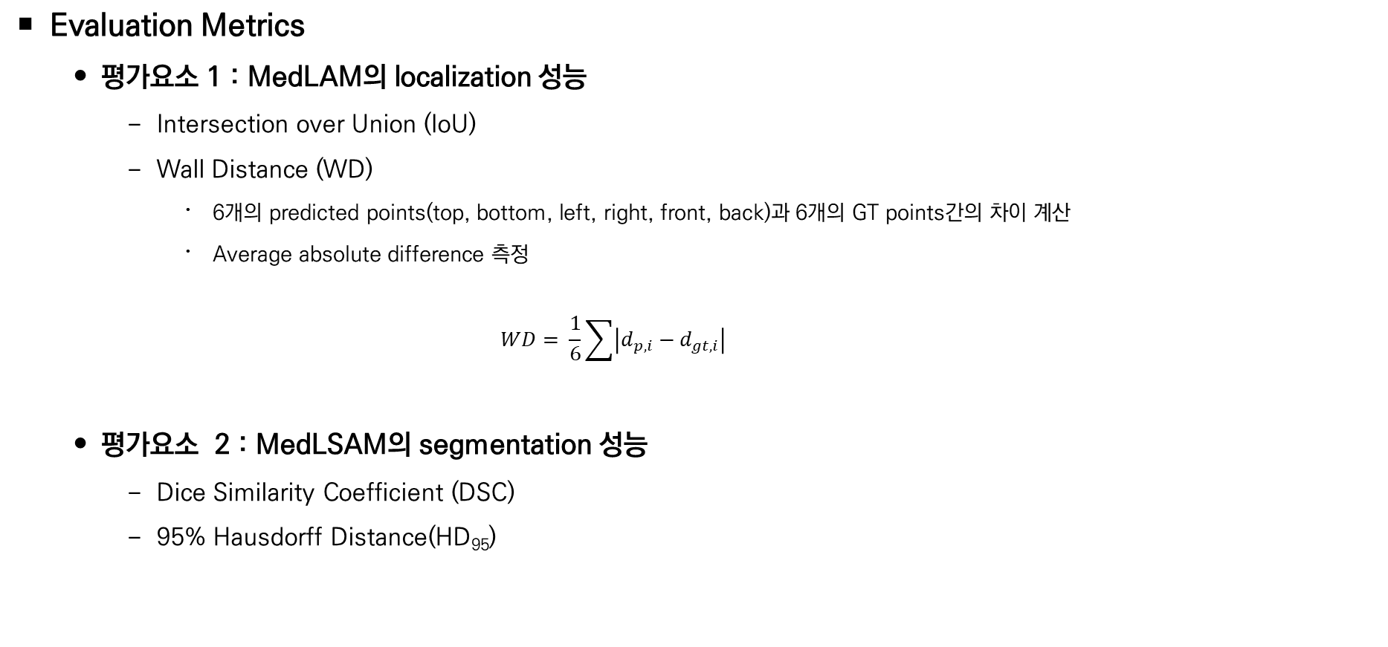
Experiments
Evaluation Metrics
  평가요소 1 : MedLAM의 localization 성능
    Intersection over Union (IoU)
    Wall Distance (WD)
      6개의 predicted points(top, bottom, left, right, front, back)과 6개의 GT points간의 차이 계산
      Average absolute difference 측정
      $$WD= \frac{1}{6}\sum{\left|d_{p,i}−d_{gt, i}\right|}$$
  평가요소 2 : MedLSAM의 segmentation 성능
    Dice Similarity Coefficient (DSC)
    95% Hausdorff Distance(HD₉₅)
Notes:
출처 : https://github.com/Hannibal046/Awesome-LLM

Slide 27
Experiments
Evaluation of MedLAM
  다른 모델들과의 비교
    nnDetection : robust fully-supervised medical image detection
    MIU-VL : visual-language foundation model for zero-shot medical image localization
Notes:
출처 : https://github.com/Hannibal046/Awesome-LLM

Slide 28
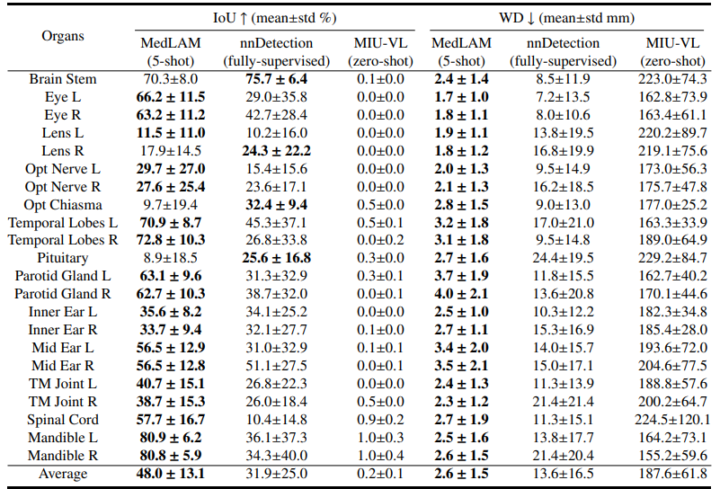
Experiments
Evaluation of MedLAM
  MedLAM이 다른 두 모델보다 압도적으로 좋은 성능을 보임
  특히, MIU-VL은 매우 낮은 성능을 보임 – 일반 도메인과 의료 도메인간 차이로 인한 결과라 판단
  이해 반해, MedLAM은 의료 도메인 지식을 학습하였기 때문에, 몇가지 주석(=5)으로만 가지고도 원하는 해부학적 구조를 localization 가능
Notes:
출처 : https://github.com/Hannibal046/Awesome-LLM

Slide 29
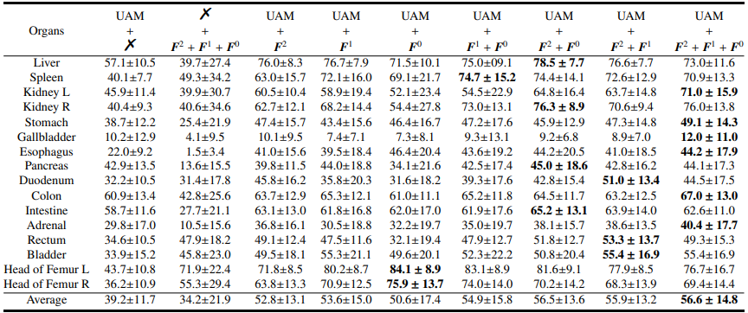
Experiments
Evaluation of MedLAM
  UAM or MSS 둘 중 하나만 사용한다면, 성능이 50% 아래로 내려감 => 서로가 상호 보완적인 역할 수행
    UAM은 해부학적 위치가 일관적이다는 가정을 갖는데, 입력 영상에 많은 변형이 있을 시 제 역할을 수행하지 못함
    MSS는 local 특징의 유사성에 초점을 맞추기 때문에, global한 해부학적 구조에 대한 이해도 부족 => 이미지 내의 다른 유사한 영역들의 간섭을 받기 쉬움
Notes:
출처 : https://github.com/Hannibal046/Awesome-LLM

Slide 30
Experiments
Evaluation of MedLAM
  UAM + MSS
    UAM으로 대략적인 위치를 파악한 후, MSS로 정제를 거치면 성능이 대폭 향상된 모습을 보임 - 3.92 => 56.6
    coarse feature(F2)부터 local feature(F0)까지 모두 사용했을 때 가장 좋은 성능을 보임
Notes:
출처 : https://github.com/Hannibal046/Awesome-LLM

Slide 31
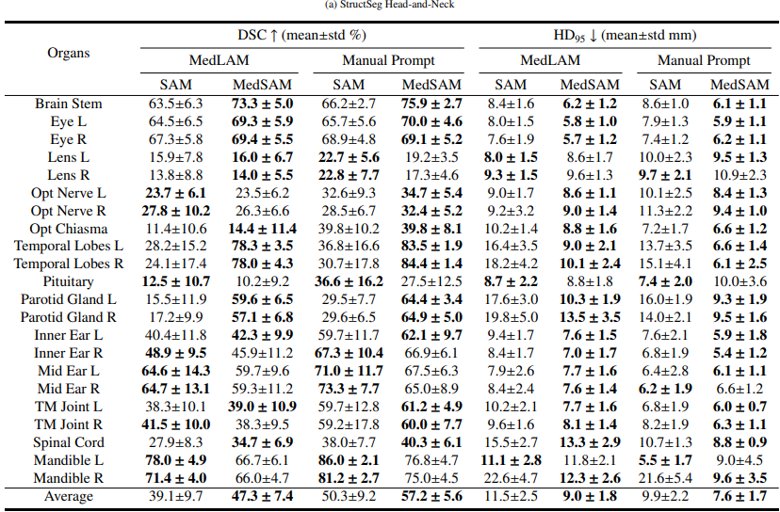
Experiments
Evaluation of MedLSAM
  StructSeg Head-and-Neck dataset – 머리/목
    일부 대상에서는 Manual prompt를 사용한 경우와 매우 근사한 성능을 보여줌
    실제로 불규칙한 모양을 가지는 장기들은 manual prompt 사용한 경우와 큰 성능 차이를 보임
Notes:
출처 : https://github.com/Hannibal046/Awesome-LLM

Slide 32
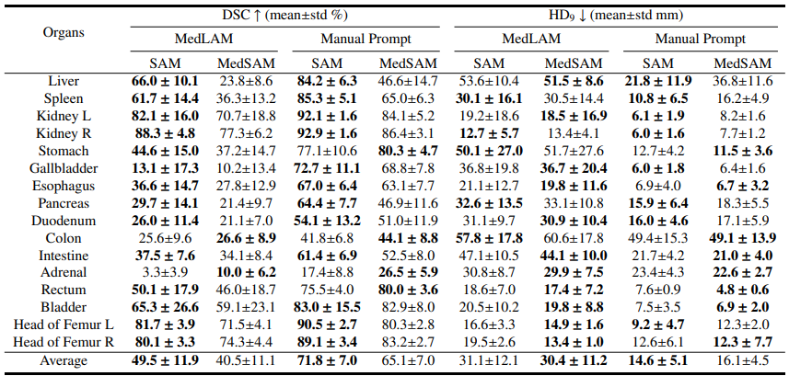
Experiments
Evaluation of MedLSAM
  Word dataset - 복부
Notes:
출처 : https://github.com/Hannibal046/Awesome-LLM

Slide 33
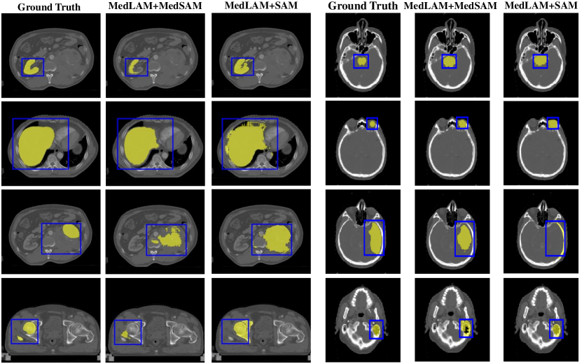
Experiments
Evaluation of MedLSAM
  전반적으로 머리/목 부위의 대상에 대해서 복부 부위보다 더 유사한 마스크 생성
    실제 평균 성능이 manual prompt와의 성능 차이가 H&N dataset이 약 10% 정도 작음
Notes:
출처 : https://github.com/Hannibal046/Awesome-LLM

Slide 34
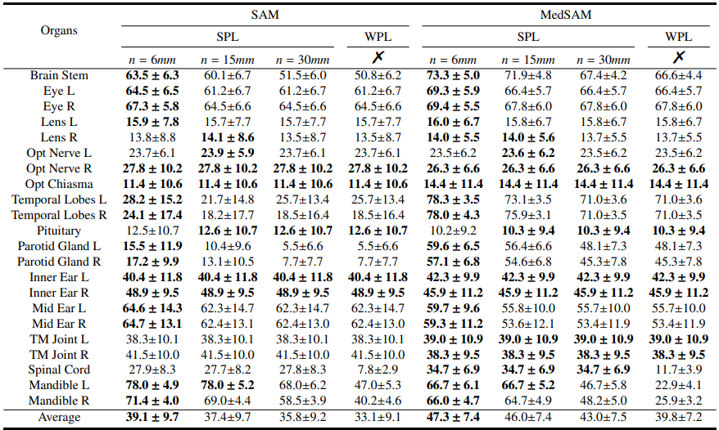
Experiments
Ablation study of SPL
  대부분의 부위에서 WPL보다 SPL을 사용하였을 때 더 좋은 성능을 보임
  Brain stem, spinal cord와 같은 곡률이 큰 장기들에 대해서도 7~20% 향상을 보임
  n이 작을수록, bbox를 더 잘게 쪼갬
    각 슬라이스에서 대상의 실제 모양에 더 잘 근접하는 bbox 생성
    Segmentation 정확도 향상
Notes:
출처 : https://github.com/Hannibal046/Awesome-LLM

Slide 35
4. Conclusion
Notes:
출처 : https://github.com/Hannibal046/Awesome-LLM

Slide 36
Conclusion
Contributions
  3차원의 의료 영상을 대상으로 한 Localization foundation model 제안
  처음으로 완전히 자동화된 SAM 프레임워크 구축
    수동 prompt annotation의 필요성을 제거
    annotation 부담 및 의존성 대폭 감소 => 더 쉽게 대규모 데이터셋 구축 가능
  38개의 장기들을 포함한 2개의 3D CT dataset을 통해 본 프레임워크의 유효성 입증
Notes:
출처 : https://github.com/Hannibal046/Awesome-LLM

